Slide 1

TC 2006B Interconexión de dispositivos
Direccionamiento
Tecnológico de Monterrey

Slide 2
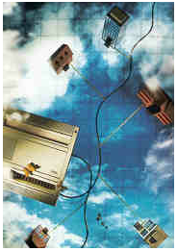
Objetivos de esta sesión
Conocer el direccionamiento lógico y físico.

Slide 3

Direccionamiento
Red
IP (Internet Protocol)
Direccionamiento lógico
Enlace de datos
MAC (Media Access Control) Direccionamiento físico

Slide 4

Direccionamiento IPv4
Diseñado al inicio de 1980
Se usan 4 bytes para identificar de manera
única cada dispositivo de red.
Notación Punto Decimal
A . B . C . D 132 . 163 . 128 . 17
¿Cómo reconocer que parte pertenece a la red y que parte a un host?

Slide 5
Direccionamiento IPv4
continuación
Cinco clases diseñadas : A, B, C, D, E
Clase | Bytes reservados por la clase | Bytes para identificar Hosts | Máscara de subred
A | 1 | 3 | 255.0.0.0
B | 2 | 2 | 255.255.0.0
C | 3 | 1 | 255.255.255.0
D | 0 | 4 | No tiene
E | 0 | 4 | No tiene
Multicast
Investigación

Slide 6

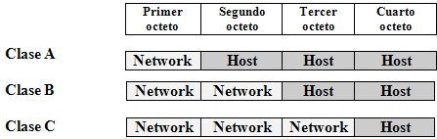
Direccionamiento IP
IP v4 (Direccionamiento lógico)
Una dirección IP puede escribirse de tres formas distintas:

Slide 7
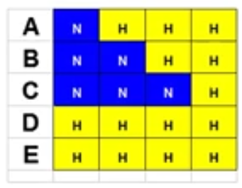
Direccionamiento IPv4
Bytes para Network
Rango de cada clase en binario
A | 00000000 | 01111111
B | 10000000 | 10111111
C | 11000000 | 11011111
D | 11100000 | 11101111
E | 11110000 | 11111111

Slide 8
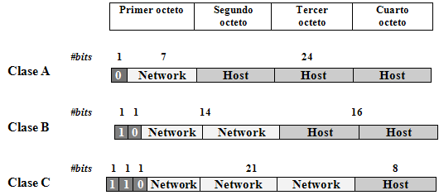
Direccionamiento IP
IP v4 (Direccionamiento lógico)

Slide 9

Direccionamiento IP v4
Clase D
Estas direcciones IP están reservadas para multicast (multidifusión). Los datos de la multidifusión no están destinados para un host en particular.
Los primeros cuatro bits del primer octeto se establecen en 1110, dando una serie de:
El resto de los bits se utilizan para identificar el grupo de computadoras al que el mensaje del multicast está dirigido. El rango de direcciones IP va de 224.0.0.0 a 239.255.255.255 y no tienen máscara de subred.
Clase E
Estas direcciones IP están reservada para fines experimentales.
Los primeros cuatro bits del primer octeto se establecen en 1111, por lo que las direcciones IP van de 240.0.0.0 a 255.255.255.254 y tampoco tienen máscara de subred.

Slide 10
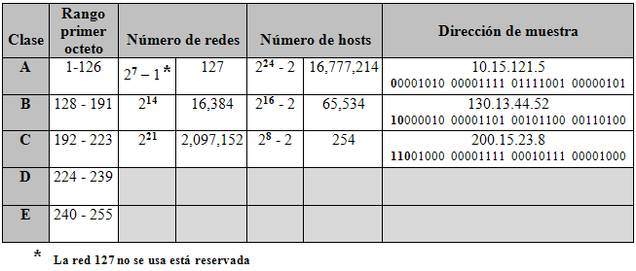
Direccionamiento IP
IP (Direccionamiento lógico)
1 - 127

Slide 11
Ejercicio de clase
¿A qué clase pertenecen las siguientes direcciones de red?
Dirección IPv4 | Clase
127. 0. 0. 0 | A
65. 0. 0. 0
192. 0. 0. 0
172. 16. 0. 0
225. 255. 254. 245
El primer byte nos dice la clase a la que pertenece.

Slide 12
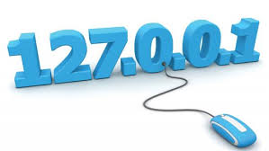
Dirección IP 127.0.0.1
Está reservada para loopback.
El dispositivo de red loopback es un interfaz de red virtual que siempre representa al propio dispositivo independientemente de la dirección IP que se le haya asignado.
La interface loopback no está asociada con ningún tipo de hardware y no está físicamente conectada a la red.
Se utiliza en tareas de diagnóstico de conectividad y validez del protocolo de comunicación. Se utiliza para checar que la tarjeta de red esté funcionando. Ping 127.0.0.1. Todas las tarjetas se conectan a esta dirección.

Slide 13
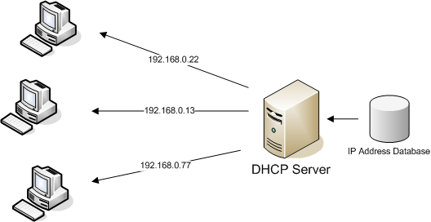
Direccionamiento IP
Existen direcciones:
IP dinámicas
IP fijas
DHCP (Dynamic Host Configuration Protocol)
Protocolo que sirve para asignar una dirección IP dinámica a dispositivos en una red.
Con un direccionamiento dinámico, un dispositivo puede obtener diferentes direcciones IP cada vez que se conecta a la red.

Slide 14
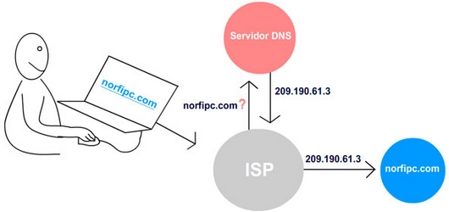
Direccionamiento IP
DNS (Domain Name System)
Protocolo de Internet que traduce nombres de dominio a sus direcciones IP.
Cada que usas un nombre de dominio, el servicio DNS traduce el nombre a su correspondiente dirección IP. Por ejemplo el nombre de dominio www.example.com se podría traducir a 198.105.232.4
http://www.youtube.com/watch?v=2ZUxoi7YNgs

Slide 15
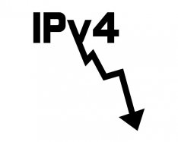
Direccionamiento IP
IP v6
El Internet ha crecido de una manera vertiginosa en los últimos tiempos y la única cosa segura es que va a seguir creciendo a proporciones mucho más grandes, esta es la principal razón por la cual las IPs v4 ya se acabaron.
¿Es el fin de Internet? Obviamente, no. Gracias a la tecnología NAT que permite tener múltiples máquinas a través de las mismas direcciones IP vamos a poder subsistir durante bastante tiempo, pero lo cierto es que viendo como está creciendo el número de dispositivos conectados a Internet, esta solución no durará mucho, por lo que tendremos que cambiarnos a IPv6 para poder seguir todos conectados.
Notes:
.

Slide 16
Direcciones privadas
Son direcciones de cada clase que no están asignadas.
Las direcciones privadas pueden ser utilizadas por:
Los hosts que usan traducción de dirección de red (NAT) para conectarse a una red pública.
Los hosts que no se conectan a Internet.
En una misma red no pueden existir dos direcciones iguales, pero sí se pueden repetir en dos redes privadas que no tengan conexión entre sí o que se conecten mediante el protocolo NAT (Network Address Translation - Traducción de Dirección de Red).
Las direcciones privadas son:
Clase A | 10.X.X.X | 10.0.0.0 a 10.255.255.255
Clase B | 172.16.X.X – 172.31.X.X | 172.16.0.0 a 172.31.255.255
Clase C | 192.168.X.X | 192.168.0.0 a 192.168.255.255

Slide 17
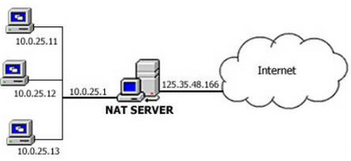
NAT
(Network Address Translation)
Su uso más común es permitir utilizar direcciones privadas para acceder a Internet.
Las direcciones privadas se pueden utilizar junto con un servidor de traducción de direcciones de red (NAT) para suministrar conectividad a todos los hosts de una red que tiene relativamente pocas direcciones públicas disponibles.

Slide 18
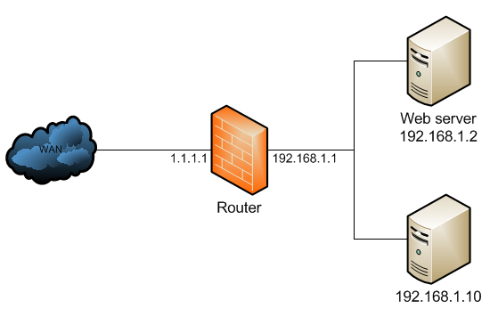
NAT
(Network Address Translation)
Si el número de direcciones privadas es muy grande puede usarse solo una parte de direcciones públicas para salir a Internet desde la red privada. De esta manera simultáneamente sólo pueden salir a Internet con una dirección IP tantos equipos como direcciones públicas se hayan contratado.
Se espera que con el advenimiento de IPv6 no sea necesario continuar con esta práctica.

Slide 19
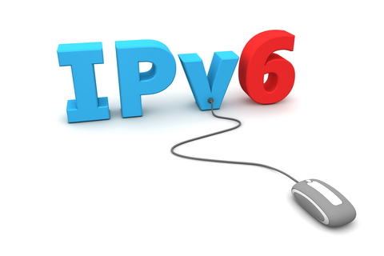
Direccionamiento IP v6
En Febrero de 2011 se dio el anuncio que el direccionamiento de IPv4 estaba llegando a su fin y en Junio de 2012 se dio el lanzamiento mundial de IPv6, esto significó la inminente integración de IPv6 en Internet, ya que de lo contrario Internet podría detener su crecimiento.

Slide 20
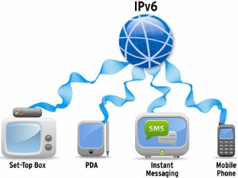
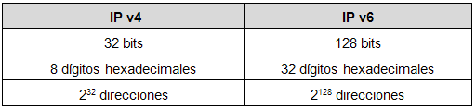
Direccionamiento IP v6
IPv4 soporta 4.294.967.296 (2³²) direcciones de red diferentes, un número inadecuado para dar una dirección a cada persona del planeta, y mucho menos para cada coche, teléfono, PDA o tostadora.; mientras que IPv6 soporta 340.282.366.920.938.463.463.374.607.431.768.211.456 (2¹²⁸ ó 340 sextillones) direcciones.

Slide 21

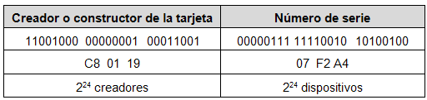
Direccionamiento MAC
MAC (Direccionamiento físico o de hardware)
La dirección MAC es la dirección de la tarjeta de red.
La dirección MAC es única e irrepetible
Una dirección MAC puede escribirse de dos formas:

Slide 22
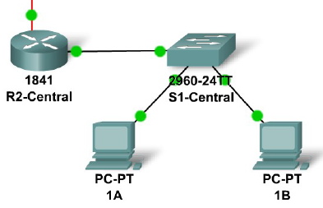
Direccionamiento
Puerta de enlace o Gateway
Es normalmente un equipo informático configurado para dotar a las máquinas de una red local (LAN) conectadas a él de un acceso hacia una red exterior.
Máscara de subred (Subnetting Mask)
Es un código numérico que forma parte de la dirección IP de las computadoras, tiene el mismo formato que la dirección IP, pero afecta sólo a un segmento particular de la red.
Se utiliza para dividir grandes redes en redes menores, de tal manera que será la misma para las computadoras de una misma subred.

